Slide 1
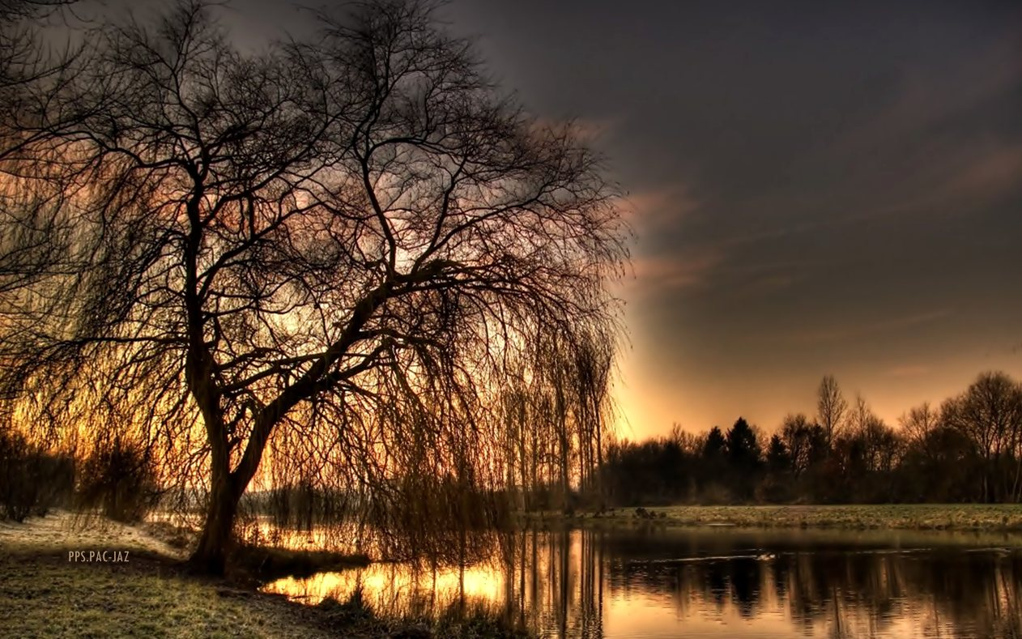


Si

Slide 2
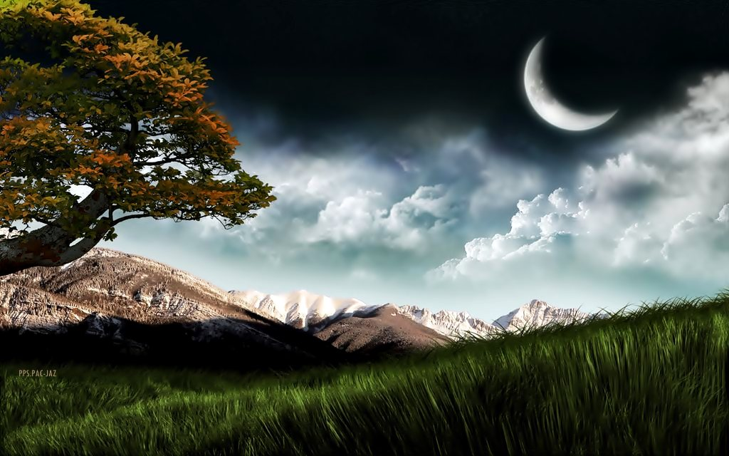
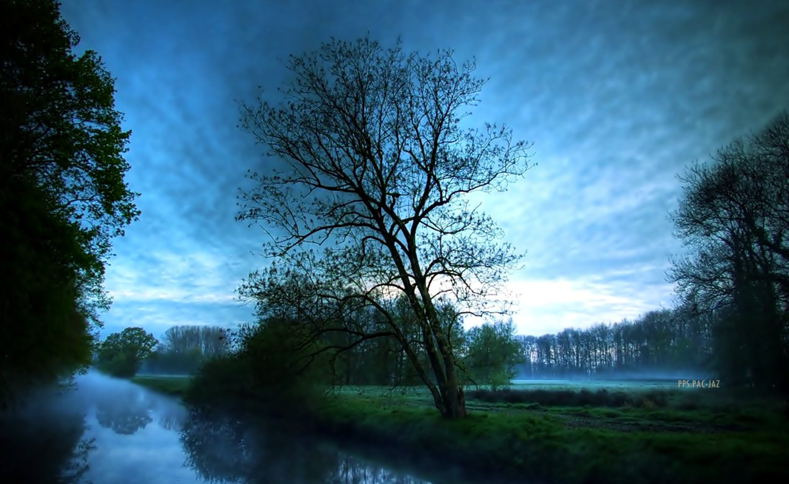
Si para recobrar lo recobrado

Slide 3
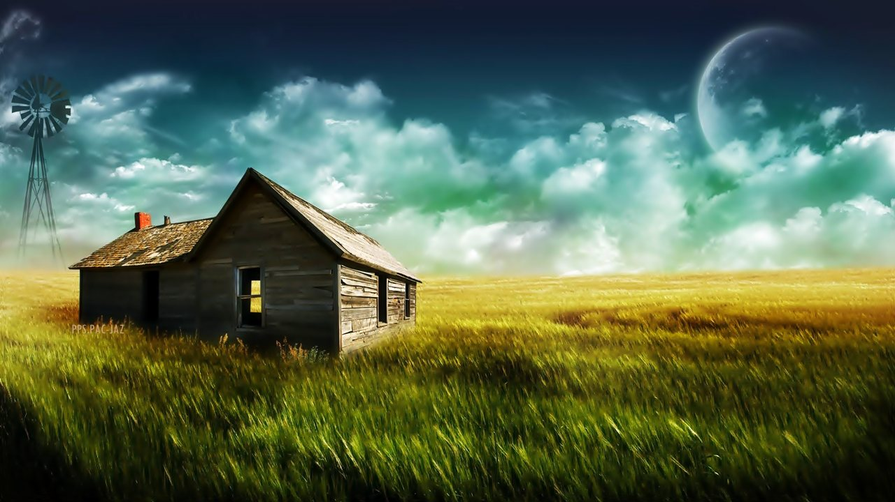
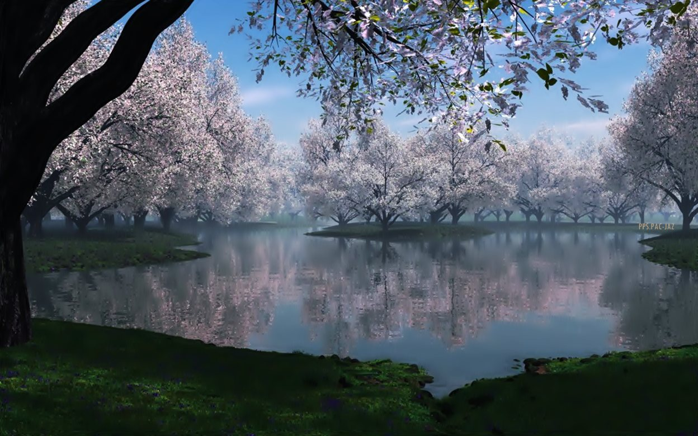
Debí perder primero lo perdido

Slide 4
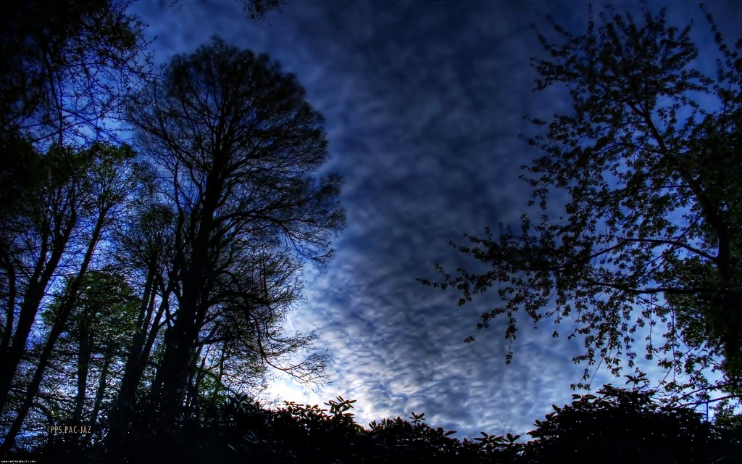
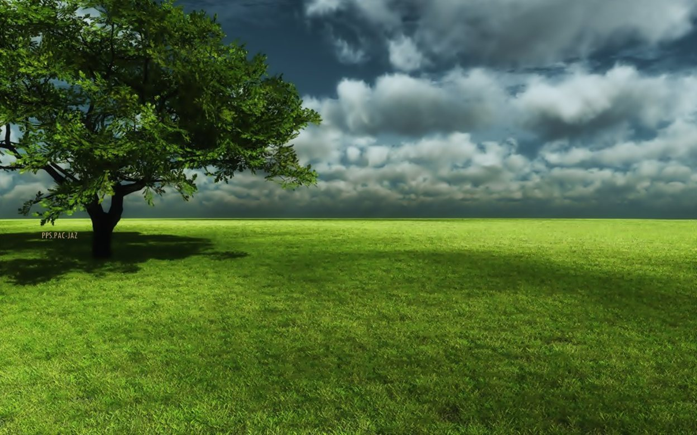
Si para conseguir
lo conseguido

Slide 5
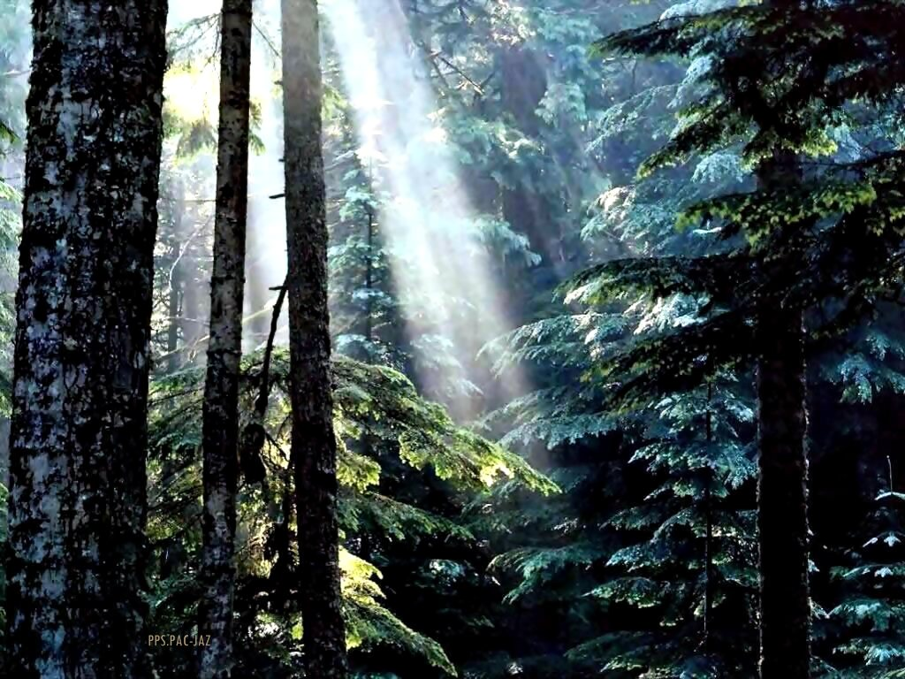
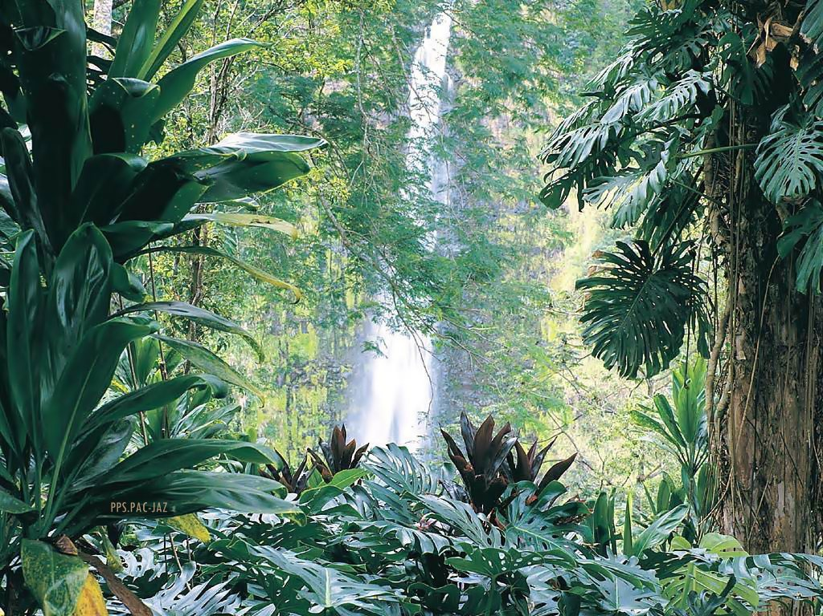
Tuve que soportar lo soportado

Slide 6
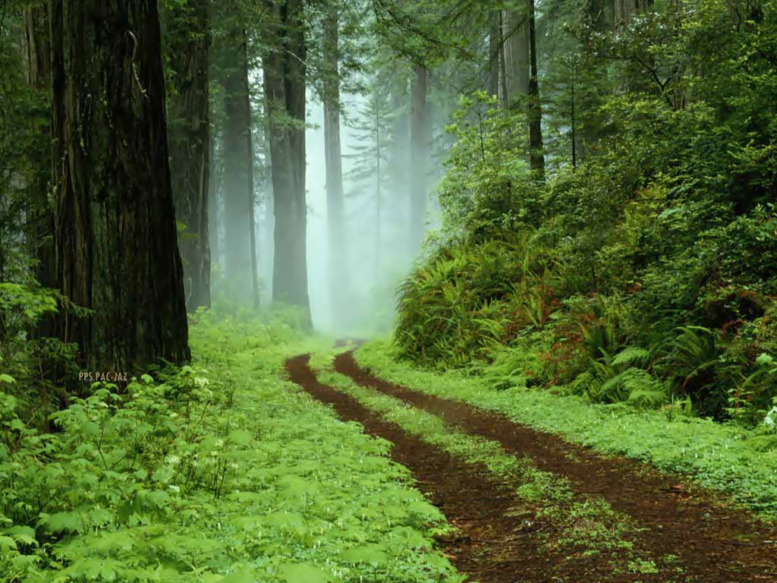
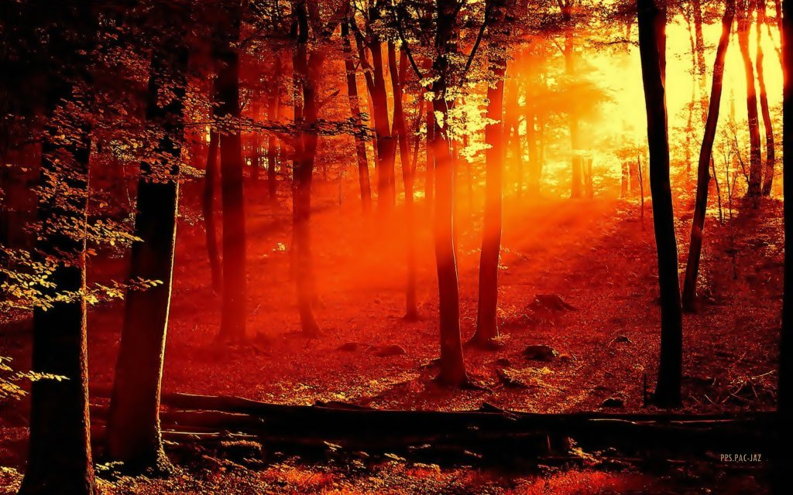
Si para estar ahora enamorado

Slide 7
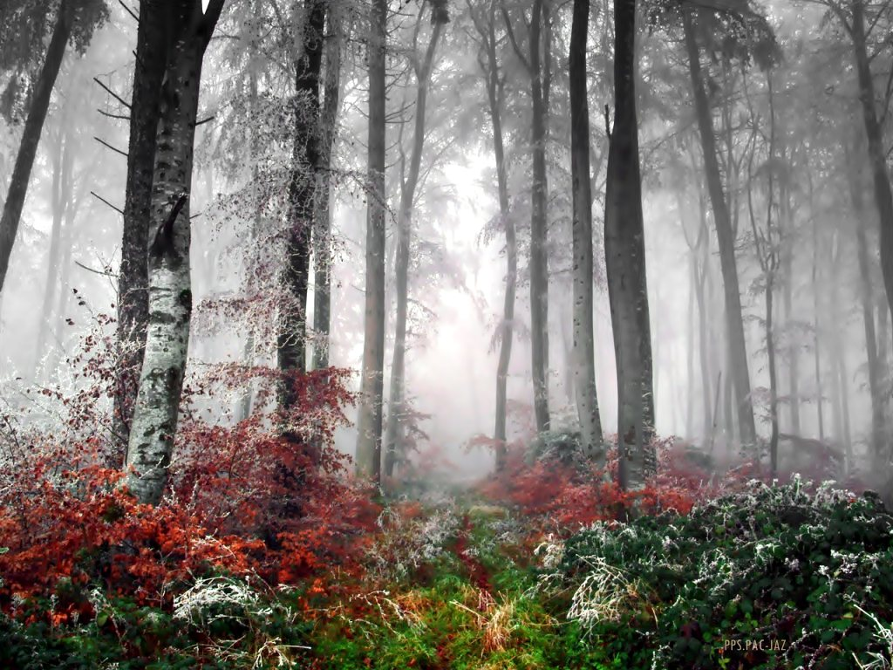
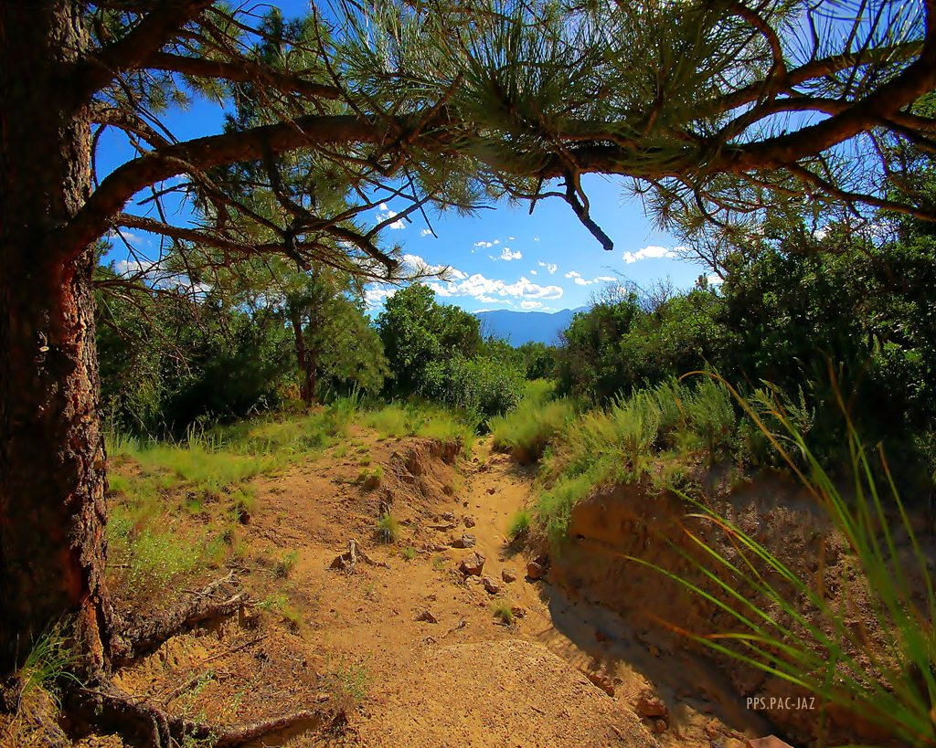
Fue menester haber estado herido

Slide 8
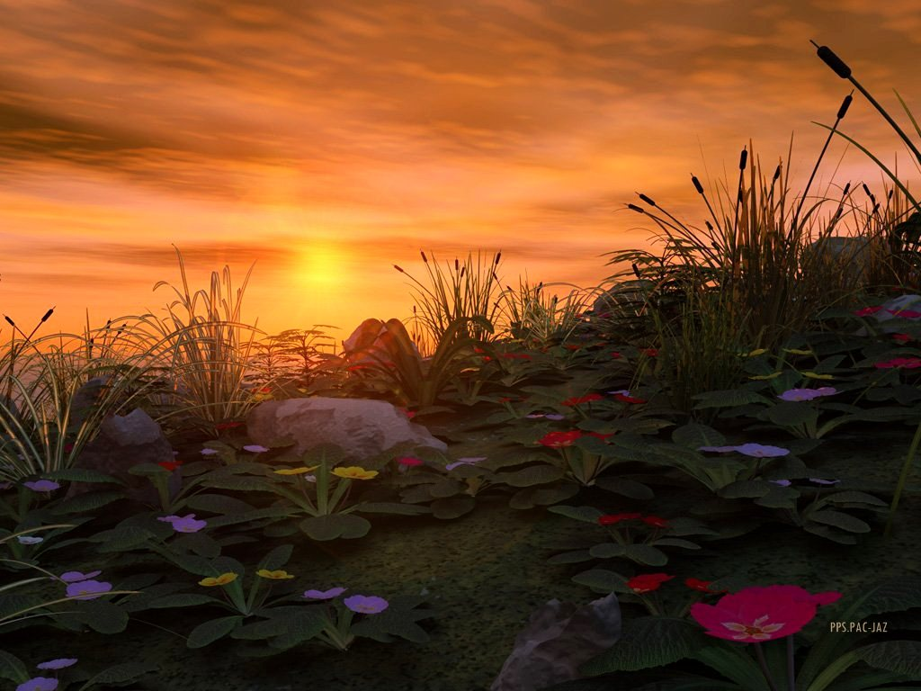
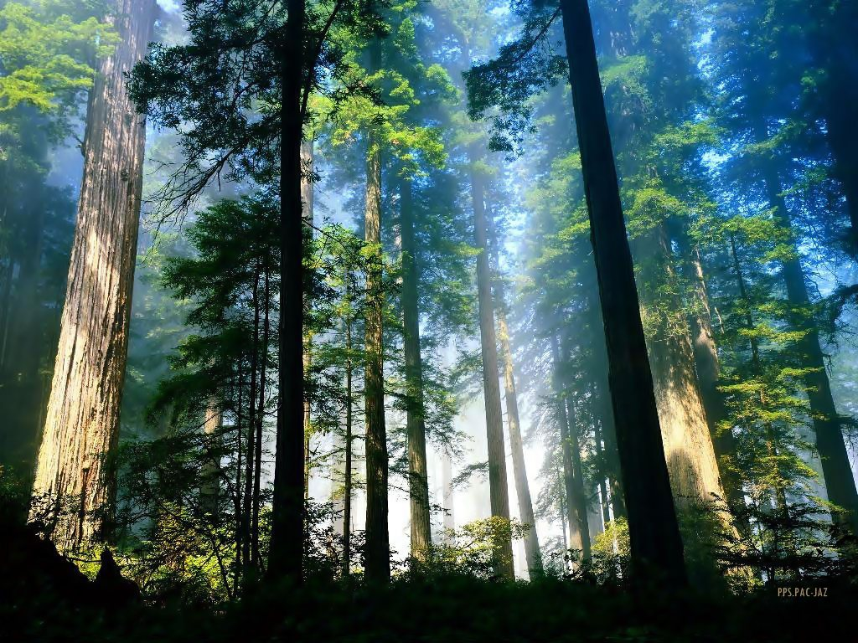
Tengo por bien sufrido lo sufrido

Slide 9
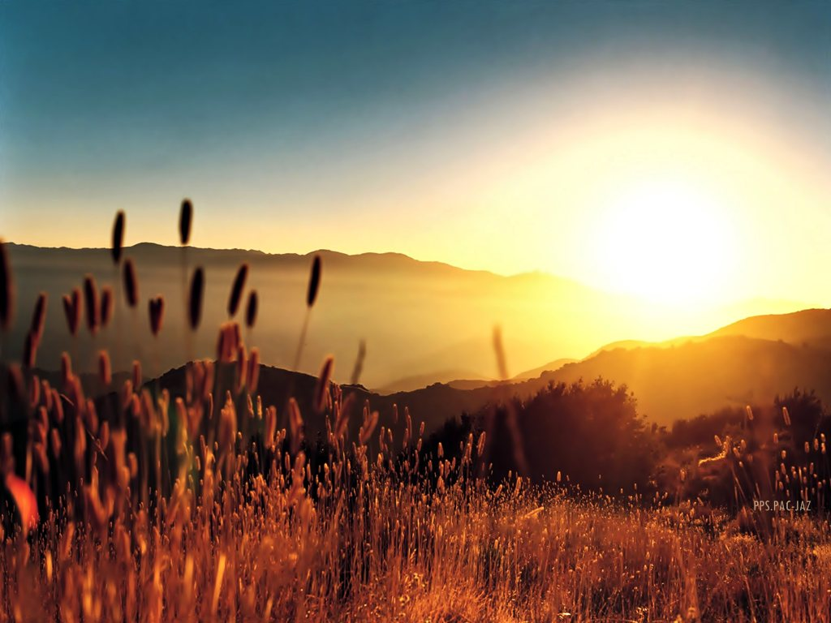
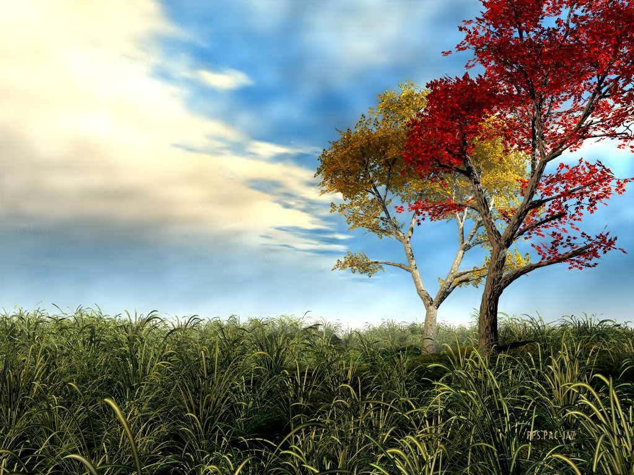
Tengo por bien llorado lo llorado

Slide 10
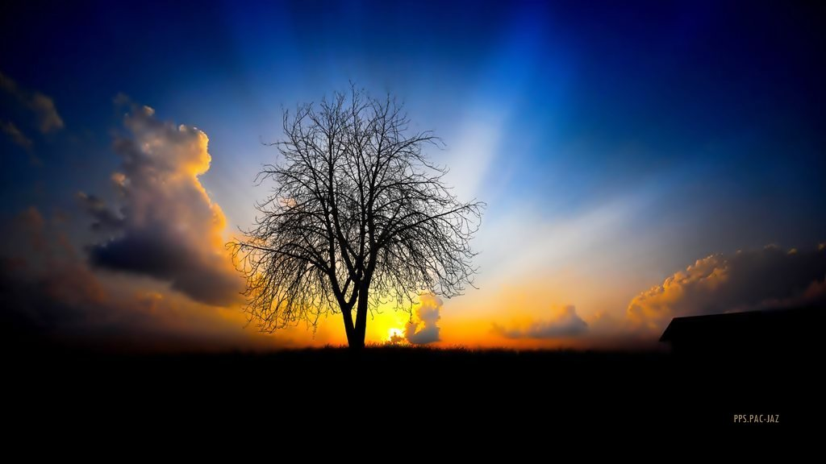
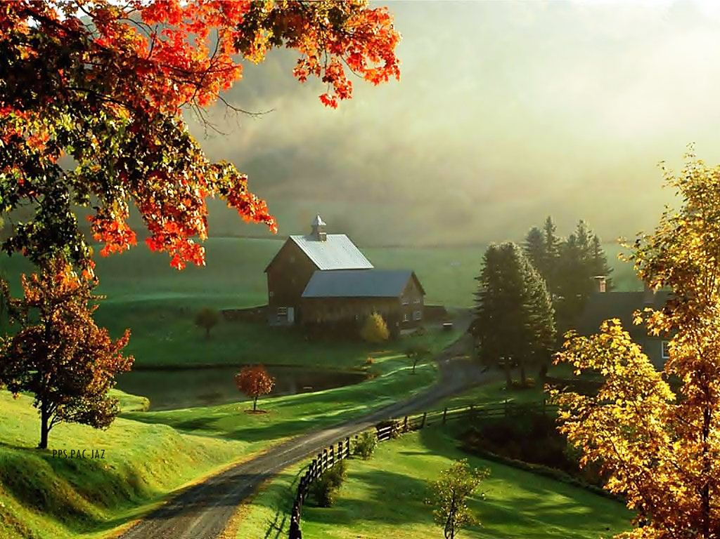
Porque después de todo he comprobado

Slide 11
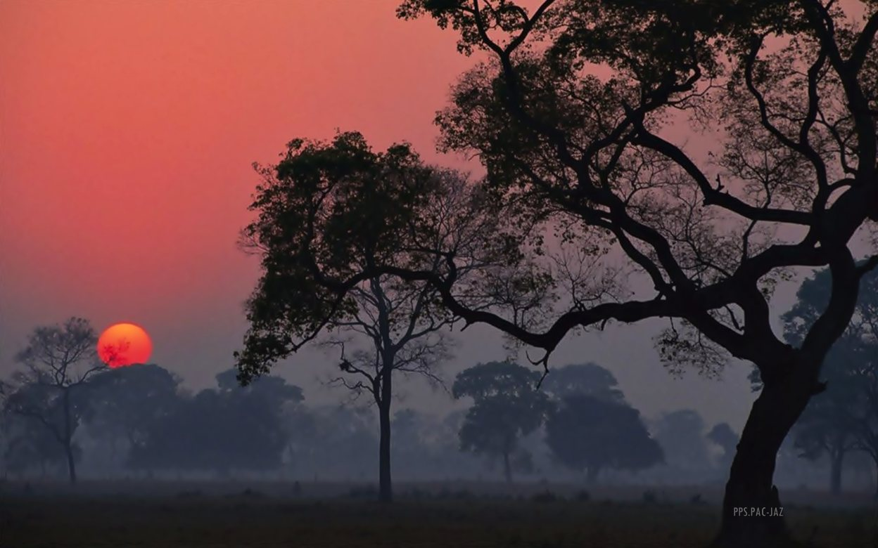
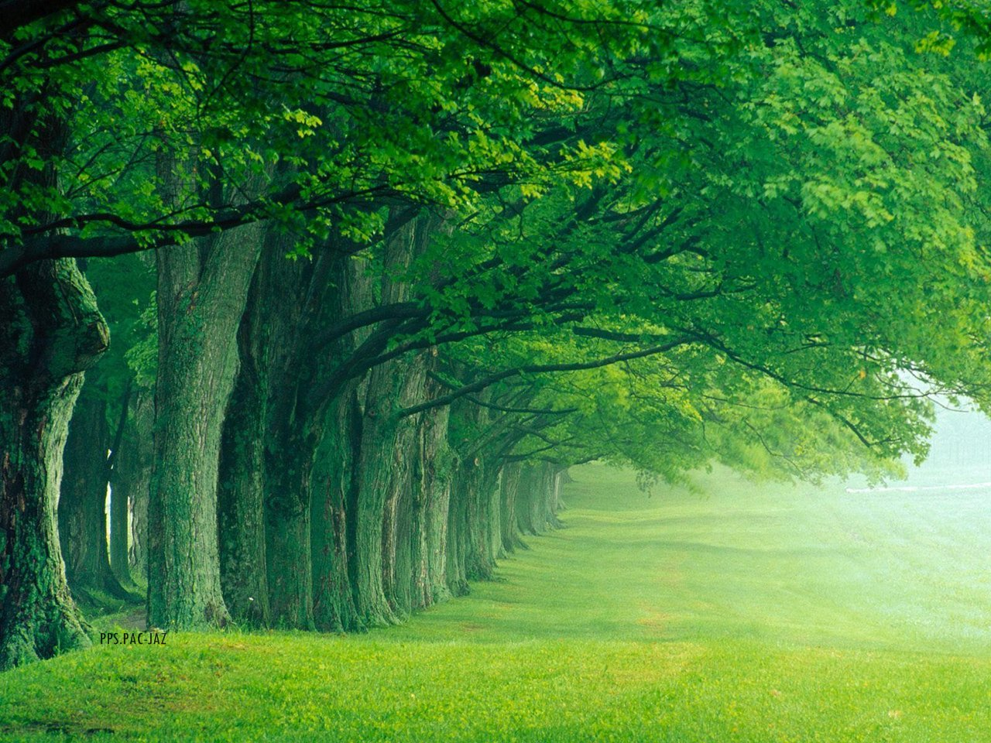
Que no se goza bien de lo gozado
sino después de haberlo padecido

Slide 12
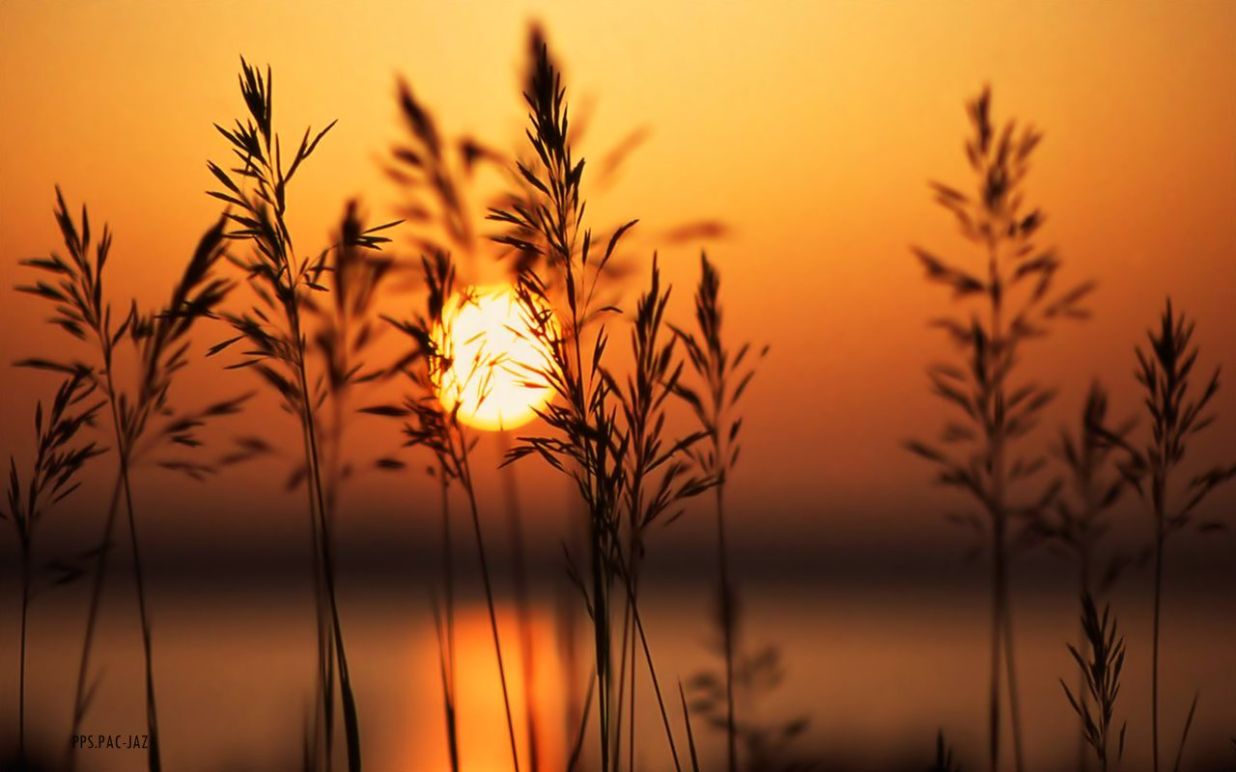
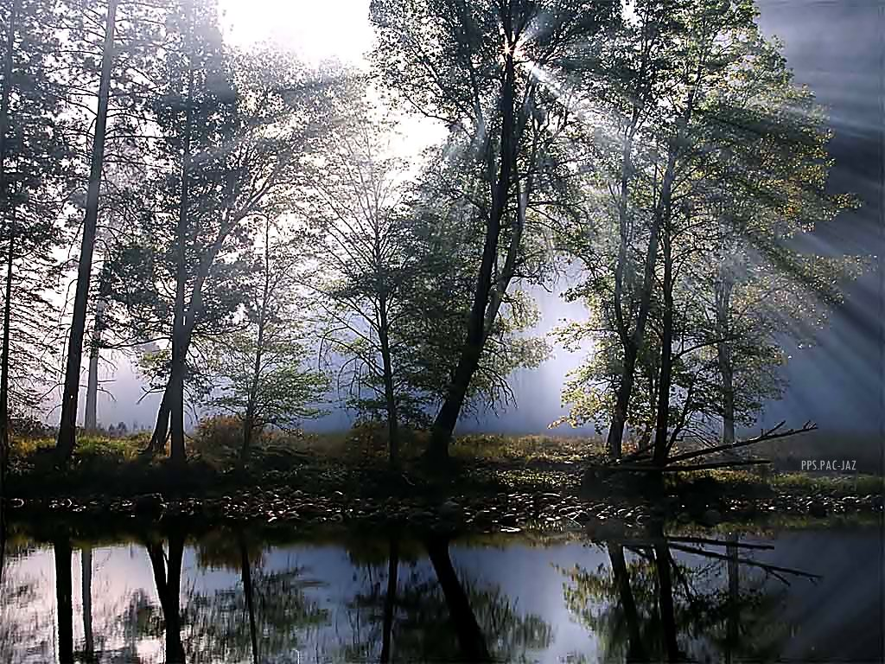
Porque después de todo he comprendido

Slide 13
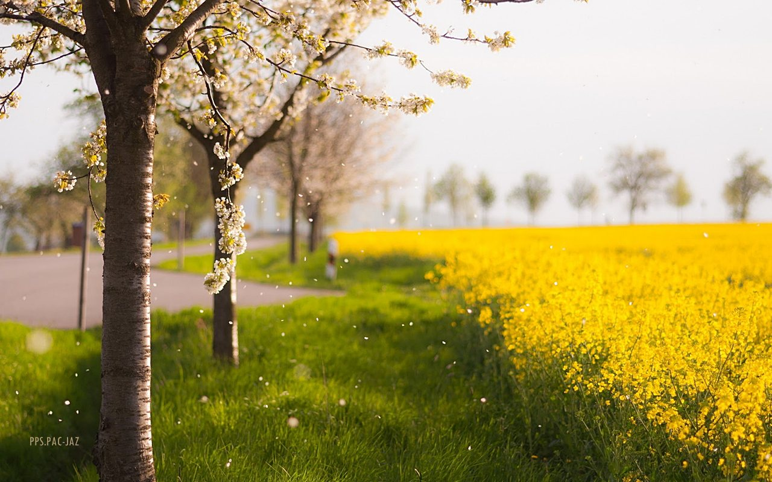
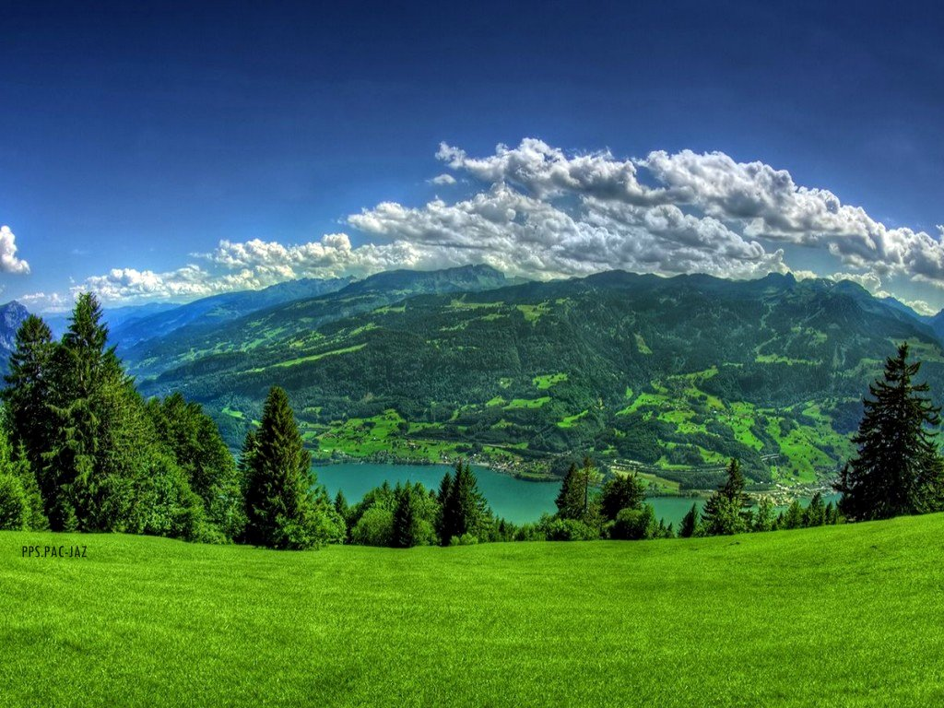
Por lo que el árbol tiene de florido

Slide 14
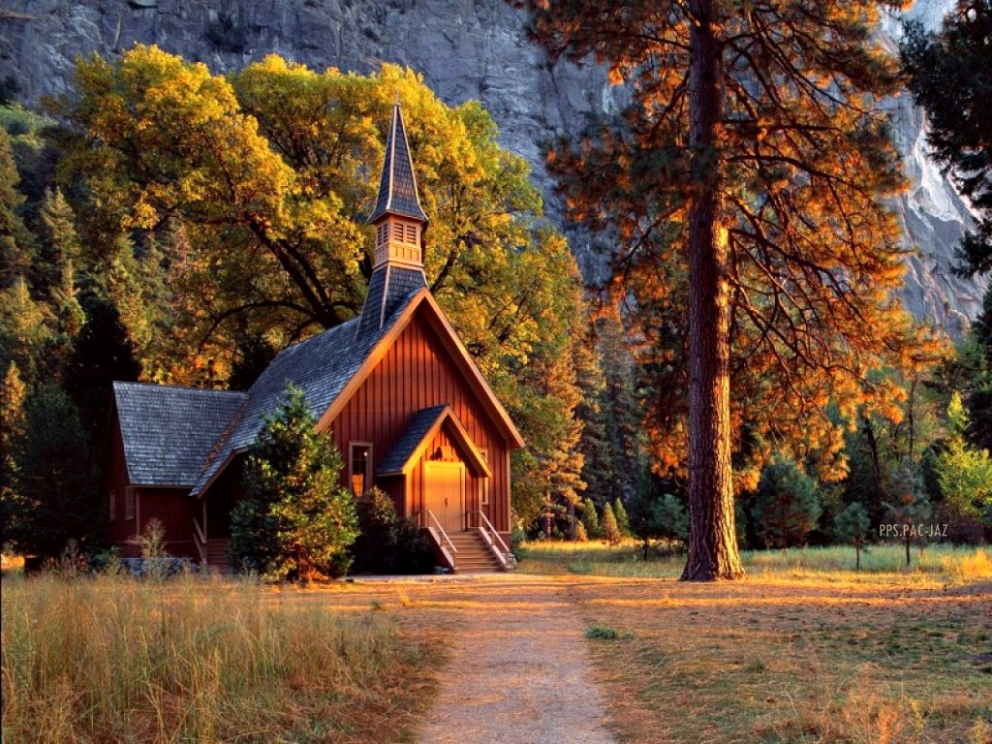
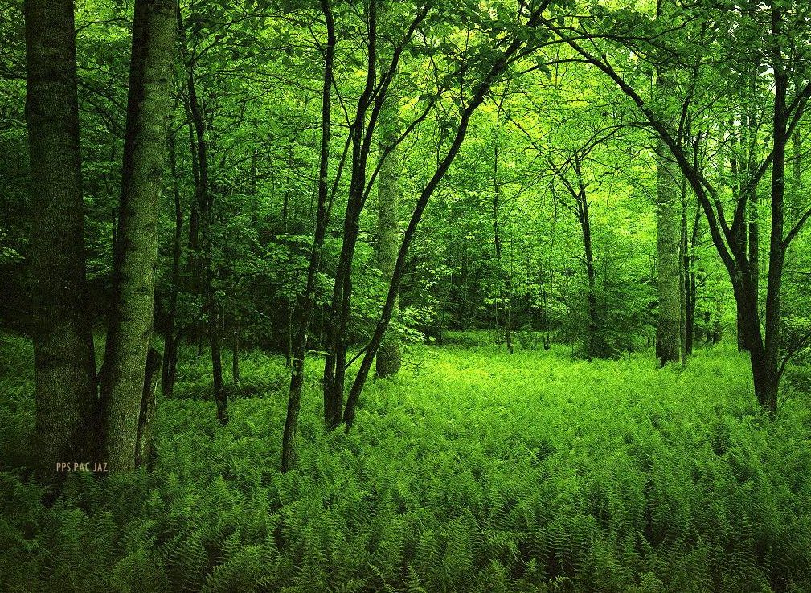
Vive de lo que tiene sepultado.

Slide 15


SI
Si para recobrar lo recobrado
debí perder primero lo perdido,
si para conseguir lo conseguido
tuve que soportar lo soportado,
si para estar ahora enamorado
fue menester haber estado herido,
tengo por bien sufrido lo sufrido,
tengo por bien llorado lo llorado.
Porque después de todo he comprobado
que no se goza bien de lo gozado
sino después de haberlo padecido.
Porque después de todo he comprendido
por lo que el árbol tiene de florido
vive de lo que tiene sepultado.

Slide 16
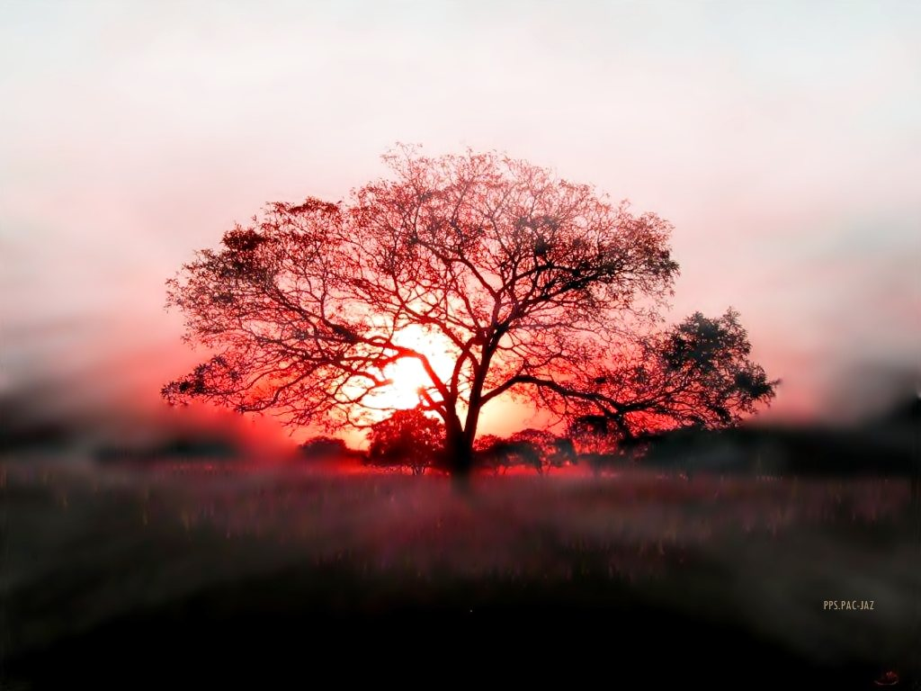

Autor : Francisco Luis Bernárdez,

Slide 17




Accede a la sección que desees desde aquí:
PPS Exclusivos
Dedicatorias | Fechas Especiales | Graciosos | Historia y arte | Lugares | Musicales
Naturaleza y Ciencias | Política | Reflexión | Religiosos | Románticos | Salud
Si deseas recibir pps periódicamente en tu correo electrónico subscríbete aquí:

